Slide 1
UMLPad & Sequence Diagram & RPC stub code 자동생성
조욱래
2007.
Cafe.naver.com/shader

Slide 2
기본 아이디어
책 : 온라인 게임 서버 프로그래밍
  한동훈
  PacketGenerator.exe에서 아이디어를 얻음
네트웍 기본 코드 생성을 위해 GUI툴을 도입
  UMLPad.exe
네트웍 프로토콜 설계에 시퀸스 다이어 그램을 그리고 이 정보를 토대로 사용 가능한 Stub 코드를 자동 생성하기 위함.

Slide 3
stub
1 (나무의) 그루터기(stump);(넘어진 나무 등의) 뿌리, 잘린 나머지;(부러진 이 등의) (남은) 뿌리;수염 깎은 자국
2 (연필·담배 등의) 토막, 동강, 꽁초;짧은 개꼬리
3 (수표책 등의) 떼어 주고 남은 쪽
4 (입장권 등의) 반쪽
5 짧은 돌출부

Slide 4
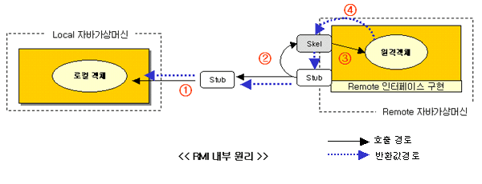
Java 분산네트워킹
RMI 구조
Notes:
http://www.javastudy.co.kr/docs/getjava/rmi/2-rmi_principle.htm

Slide 5
RPC에서 Stub의 기능
server에 존재하는 method 호출
Parameter marshalling
  메소드에 대한 인자를 일정 형식으로 바꿔주는것
참고 : 스켈레톤(skeleton, 수신자)
  스텁의 반대기능.

Slide 6
UMLPad.exe 소개
http://web.tiscali.it/ggbhome
실행파일 : freeware.
소스코드 : GPL
wxWidgets(www.wxsidgets.org)사용

Slide 7
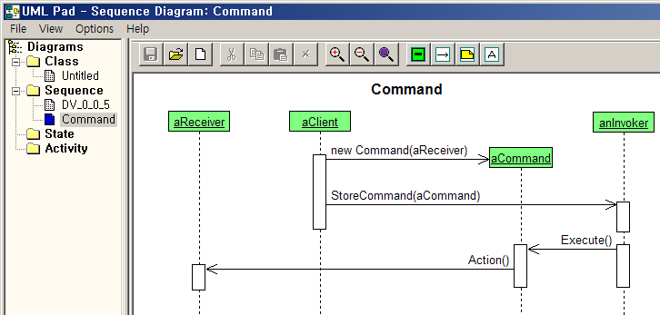

UMLPad소개

Slide 8

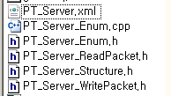
작업 Flow
UMLPad.exe로
네트웍 프로토콜 설계
(*.usd파일)
설계된 프로토콜 문서
파싱(XML)
RPC용 Stub코드
생성
작업 로직 coding

Slide 9
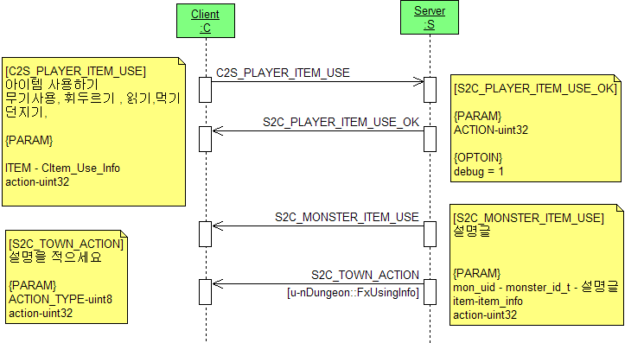
네트웍 프로토콜 설계

Slide 10
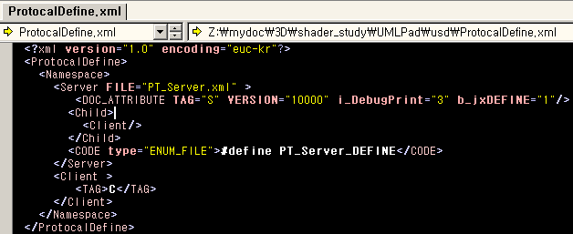
파싱을 위한 기본 정의

Slide 11
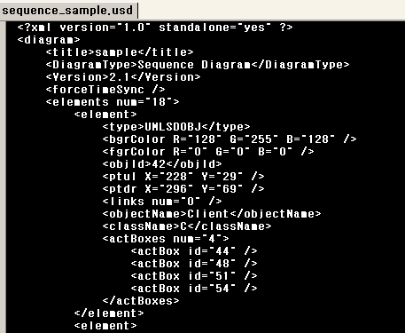
프로토콜 문서파싱

Slide 12
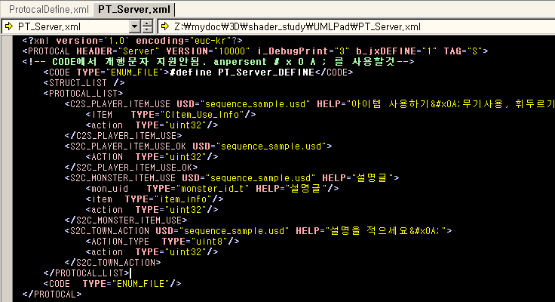
RPC용 Stub코드 생성 1

Slide 13
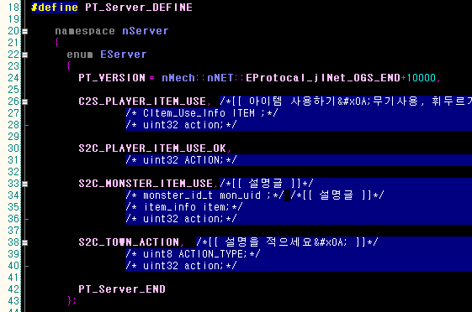
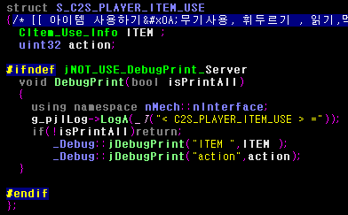
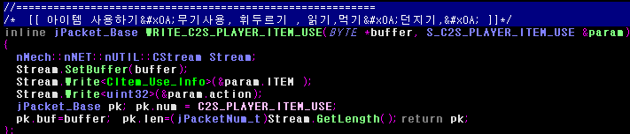
RPC용 Stub코드 생성 2

Slide 14
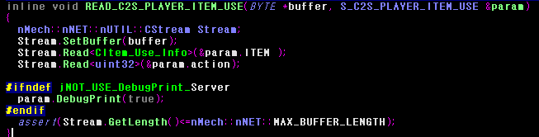
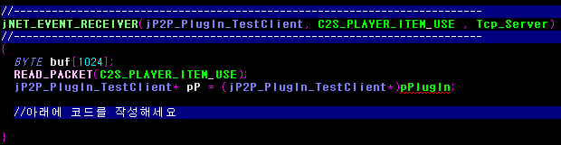
작업 로직 coding

Slide 15
개선 사항.
UMLPad.exe에 대한 커스터마이징.
  인터페이스가 불편.
MS Visio를 이용한 생성기
  But ….

Slide 16
Q/A

